Slide 1



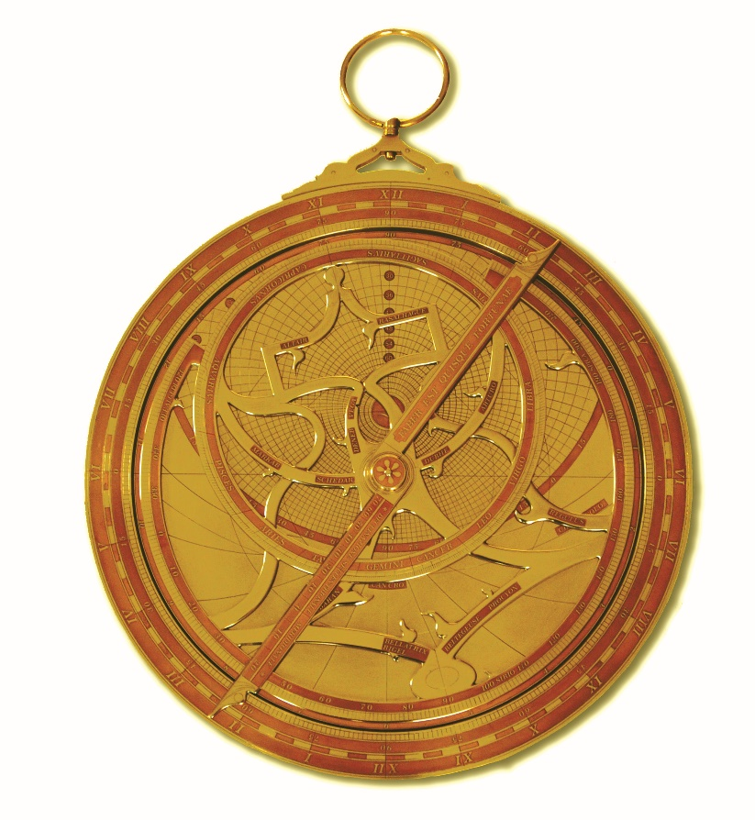
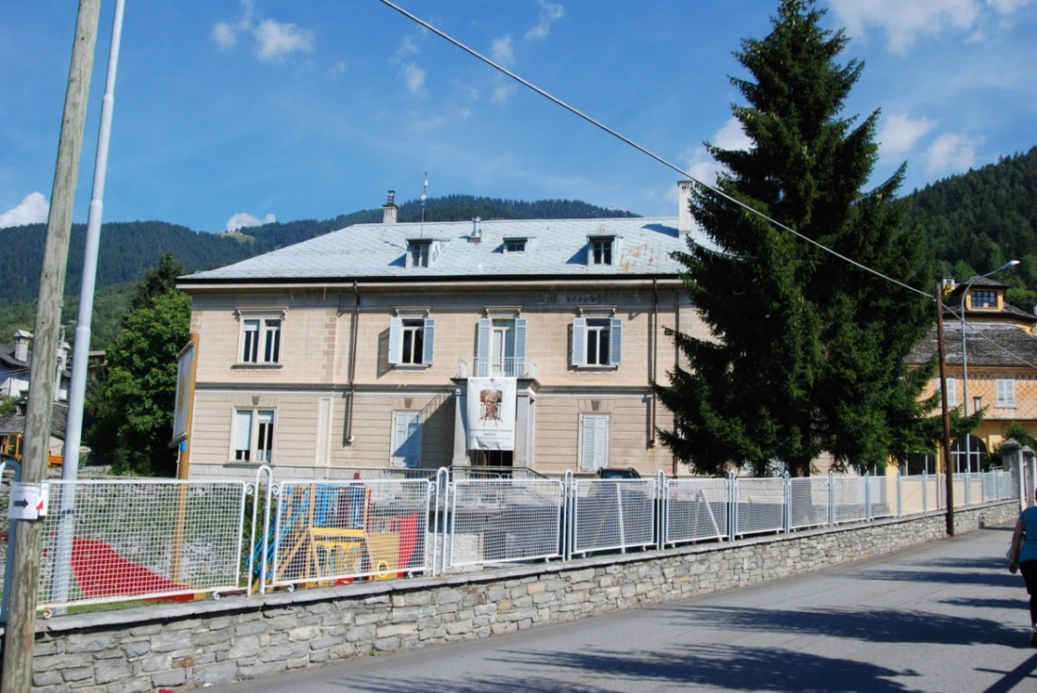
Comune di Craveggia
Assessorato alla Cultura
Palazzo Guglielmi
Riaprirà la mostra di orologi solari e strumenti astronomici:
Le ricostruzioni di Guido Dresti
Dal 27 dicembre 2025 al 5 gennaio 2026.
Apertura con orario 10 – 12.
Visite fuori orario su appuntamento.
Rimarrà chiusa il giorno di Natale e il primo giorno dell’anno.
Craveggia, Palazzo Guglielmi – Via Provinciale, 12
Per informazione:
Comune di Craveggia tel. 0324/98033
Guido Dresti cell. 3475975258

